Slide 1
Crossover per permutazioni
I crossover classici (1-point, 2-point, n-point, uniform) sono pensati per rappresentazioni binarie o vettoriali, in cui i geni possono ripetersi liberamente.
Nei problemi di permutazione (come il TSP) ogni elemento deve comparire una sola volta → la soluzione deve essere una permutazione valida.
Parent 1
A | B | C | D | E
Offspring 1
A | B | E | A | B
Parent 2
C | D | E | A | B
Offspring 2
C | D | C | D | E
❌ non sono permutazioni valide!
Per evitare la generazione di soluzioni non ammissibili, sono stati sviluppati operatori di crossover specifici per permutazioni, che:
  mantengono l’unicità degli elementi;
  preservano l’ordine relativo o le posizioni assolute dei geni;
  trasmettono correttamente le caratteristiche dei genitori.

Slide 2
Order Crossover (OX)
Obiettivo: mantenere l’ordine relativo delle città (importante nel TSP).
Parent 1
A | B | C | D | E
Parent 2
E | C | D | B | A
Si scelgono due punti di taglio → ad esempio tra la seconda e la quarta posizione.
Dal Parent 1 si copia la sezione interna nel figlio:
Si completa il figlio con le città del Parent 2 (Parent 1), partendo dal secondo punto, saltando quelle già presenti (B, C\ C,D).
  Si inseriscono in ordine negli spazi vuoti.
Parent 1
A | B | C | D | E
Parent 2
E | C | D | B | A
Partial Offspring 1
 | B | C
 | C | D
Partial Offspring 2
D | B | C | A | E
B | C | D | E | A
Offspring 1
Offspring 2

Slide 3
Partially Mapped Crossover (PMX)
Obiettivo: scambiare due sezioni mantenendo la corrispondenza tra geni (mappatura).
Parent 1
A | B | C | D | E | F | G | H
Parent 2
E | F | A | B | G | H | C | D
Si scelgono due punti di taglio (come nel OX).
Dal Parent 1 si copia la sezione interna nel figlio e si riempiono le restanti parti con gli elementi del Parent 2 e viceversa:
Si crea una mappa tra gli elementi scambiati: C ↔ A, D ↔ B, E ↔ G, F ↔ H e si riempiono gli spazi vuoti partendo da P2(P1) scorrendo le posizioni esterne (fuori dai punti di taglio). Ogni volta che un gene è già presente nel figlio (C, D, E, F – A, B, G, H), si usa la mappa per sostituirlo con il gene corrispondente non ancora usato. Si correggono eventuali incongruenze.
Parent 1
A | B | C | D | E | F | G | H
Parent 2
E | F | A | B | G | H | C | D
Partial Offspring 1
 |  | C | D | E | F
 |  | A | B | G | H
Partial Offspring 2
G | H | C | D | E | F | A | B
C | D | A | B | G | H | E | F
Offspring 1
Offspring 2

Slide 4

Cycle Crossover (CX)
Obiettivo: Il Cycle Crossover (CX) vuole preservare la posizione assoluta dei geni: cioè, ogni gene deve rimanere nella posizione che “le spetta” secondo la struttura combinata dei due genitori. Per fare questo, il CX trova gruppi di posizioni collegate tra i due genitori. Ogni gruppo forma un ciclo chiuso, cioè un insieme di posizioni che “si rimandano” a vicenda tra Parent 1 e Parent 2.
Parent 1
A | B | C | D | E | F
Parent 2
C | A | B | E | F | D
Si identificano i cicli
Dal Parent 1 si copiano i geni del primo ciclo e dal Parent 2 si copiano i geni del secondo ciclo
Pos 1 in P1 = A
→ in P2, A è in pos 2
Pos 2 in P1 = B
→ in P2, B è in pos 3
Pos 3 in P1 = C
→ in P2, C è in pos 1
Torniamo al punto di partenza → 🔁 Ciclo 1 = [1 2 3]
Pos 4 in P1 = D
→ in P2, D è in pos 6
Pos 6 in P1 = F
→ in P2, F è in pos 5
Pos 5 in P1 = E
→ in P2, E è in pos 4
Torniamo al punto di partenza → 🔁 Ciclo 2 = [4 5 6]
Parent 1
A | B | C | D | E | F
Parent 2
C | A | B | E | F | D
A | B | C | E | F | D
Una volta che un ciclo si chiude, non si possono più raggiungere le altre posizioni da lì, quindi le restanti formano un nuovo ciclo.

Slide 5

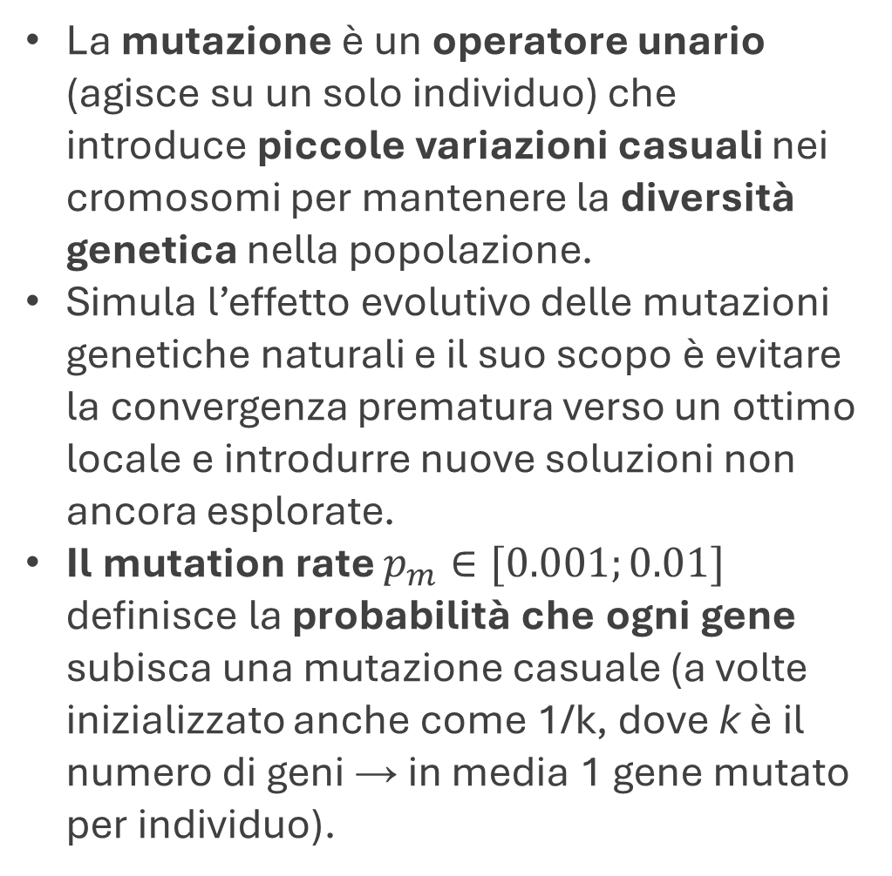
Mutation
La mutazione è un operatore unario (agisce su un solo individuo) che introduce piccole variazioni casuali nei cromosomi per mantenere la diversità genetica nella popolazione.
Simula l’effetto evolutivo delle mutazioni genetiche naturali e il suo scopo è evitare la convergenza prematura verso un ottimo locale e introdurre nuove soluzioni non ancora esplorate.
Il mutation rate $p_{m}∈[0.001;0.01]$ definisce la probabilità che ogni gene subisca una mutazione casuale (a volte inizializzato anche come 1/k, dove k è il numero di geni → in media 1 gene mutato per individuo).

Slide 6
Mutation operators
Mutation in binary representation
  Cambia il valore di un bit da 0 a 1 o da 1 a 0 con probabilità pₘ (bit-flip).
  Rappresenta un semplice "errore" genetico.
Mutation in discrete representation
  Sostituisce un valore (allele) con un altro possibile valore del dominio.
  Usata per variabili intere o categorie discrete.
Solution
1 | 1 | 0 | 1 | 0
Solution
5 | 9 | 3 | 1 | 4
Mutation
1 | 1 | 0 | 0 | 1
Mutation
5 | 6 | 3 | 1 | 4
Mutation in permutation
  Le mutazioni devono preservare la validità della permutazione.
  Operatori tipici: swap, inversion, isertion
Solution
Solution
Solution
A | B | C | D | E | F
A | B | C | D | E | F
A | B | C | D | E | F
A | E | C | D | B | F
A | B | E | C | D | F
A | E | D | C | B | F
Mutation with swap
Mutation with Insertion
Mutation with inversion
Scambia due geni
Sposta un gene
Inverte una sottosequenza

Slide 7
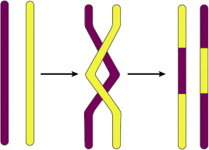
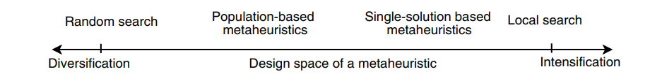
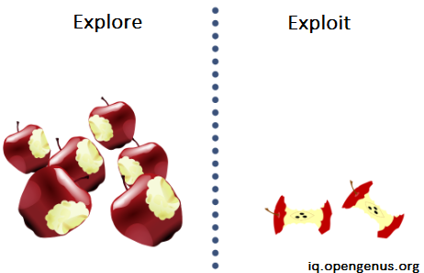
Crossover vs. Mutazione
Crossover
  Combina informazioni da due genitori → crea nuove regioni nello spazio di ricerca.
  Effettua salti più grandi verso aree “intermedie” tra i genitori.
  Exploration: permette di scoprire nuove combinazioni promettenti.
  Se usato da solo rischia di perdere diversità (ricombina sempre lo stesso materiale genetico).
Mutazione
  Agisce su un solo individuo, cambiando pochi geni.
  Effettua piccoli passi locali nella regione già conosciuta.
  Exploitation: serve a rifinire e ottimizzare una soluzione.
  Se usata da sola diventa casuale, perde direzionalità.
crossover
mutazione

Slide 8
Replacement Strategies
La fase di replacement decide quali individui sopravvivono alla generazione successiva.
Poiché la dimensione della popolazione resta costante, i nuovi individui (offspring) devono sostituire alcuni genitori.
Le principali strategie per il replacement sono:
Generational Replacement
Tutta la popolazione dei genitori viene sostituita dai figli.
Nessun individuo “vecchio” sopravvive.
Esempio: Popolazione (10 individui) → tutti rimpiazzati dai 10 nuovi offspring generati.
Steady-State Replacement
A ogni iterazione viene generato un solo offspring.
Questo sostituisce, ad esempio, il peggior individuo della popolazione.
Esempio: Nuovo individuo con fitness 92 → rimpiazza quello con fitness 60.
Elitism
I migliori individui (genitori o figli) vengono sempre mantenuti (rischio di convergenza prematura).
Strategie intermedie
Tra i due estremi (generational e steady-state) si considera una strategia per cui si sostituisce solo una parte λ degli individui (1 < λ < μ).

Slide 9
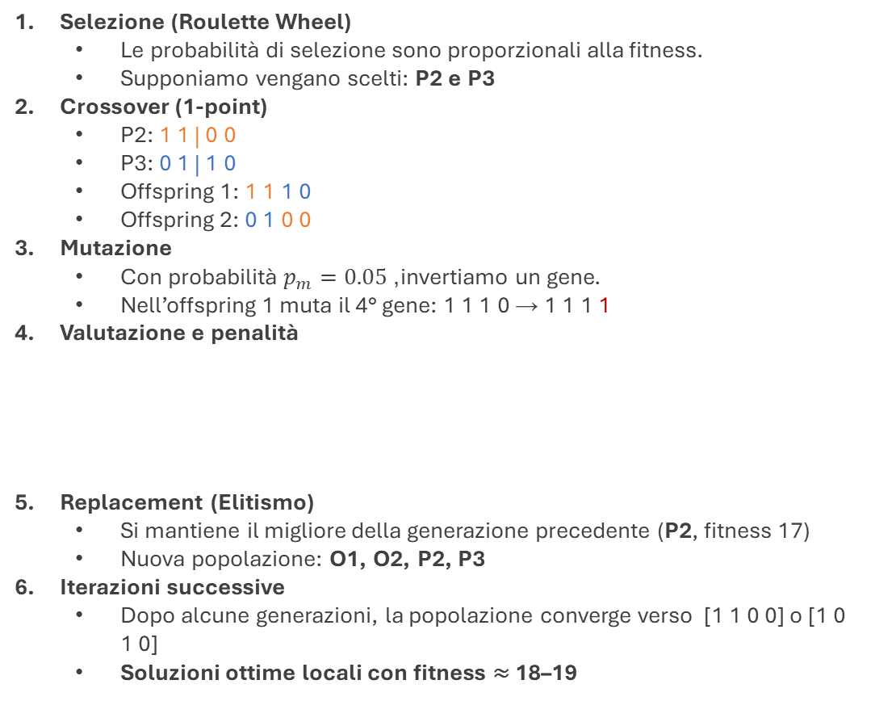
GA for knapsack
Massimizzare il valore totale senza superare la capacità dello zaino
Selezione (Roulette Wheel)
  Le probabilità di selezione sono proporzionali alla fitness.
  Supponiamo vengano scelti: P2 e P3
Crossover (1-point)
  P2: 1 1 | 0 0
  P3: 0 1 | 1 0
  Offspring 1: 1 1 1 0
  Offspring 2: 0 1 0 0
Mutazione
  Con probabilità $p_{m}=0.05$, invertiamo un gene.
  Nell’offspring 1 muta il 4° gene: 1 1 1 0 → 1 1 1 1
Valutazione e penalità
Replacement (Elitismo)
  Si mantiene il migliore della generazione precedente (P2, fitness 17)
  Nuova popolazione: O1, O2, P2, P3
Iterazioni successive
  Dopo alcune generazioni, la popolazione converge verso [1 1 0 0] o [1 0 1 0]
  Soluzioni ottime locali con fitness ≈ 18–19
Oggetto | Valore | Peso
A | 8 | 4
B | 10 | 6
C | 6 | 3
D | 3 | 1
(Capacità massima: 10)
Rappresentazione (genotipo): ogni oggetto → 1 se preso, 0 se escluso (encoding binario)
Generazione della popolazione iniziale in maniera casuale
Off. | Sol. | Valore | Peso | Fitness
O1 | 1 1 1 1 | 57 | 30 | 57 – λ·(30–10) = 57 – 40 = 17
O2 | 0 1 0 0 | 10 | 6 | 10
Crom. | Soluzione | Valore | Peso | Fitness
P1 | 1 0 1 0 | 14 | 7 | 14
P2 | 1 1 0 0 | 18 | 10 | 18
P3 | 0 1 1 0 | 16 | 9 | 16
P4 | 0 0 1 1 | 9 | 4 | 9

Slide 10
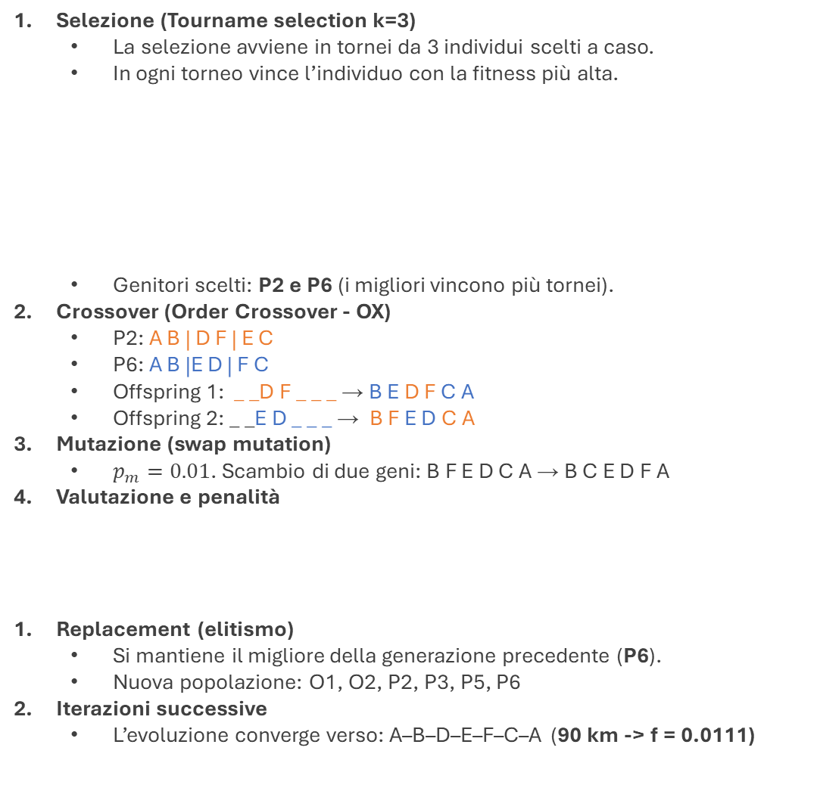
GA for TSP
Selezione (Tourname selection k=3)
  La selezione avviene in tornei da 3 individui scelti a caso.
  In ogni torneo vince l’individuo con la fitness più alta.
  Genitori scelti: P2 e P6 (i migliori vincono più tornei).
Crossover (Order Crossover - OX)
  P2: A B | D F | E C
  P6: A B |E D | F C
  Offspring 1: _ _D F _ _ _ → B E D F C A
  Offspring 2: _ _E D _ _ _ → B F E D C A
Mutazione (swap mutation)
  $p_{m}=0.01$. Scambio di due geni: B F E D C A → B C E D F A
Valutazione e penalità
Replacement (elitismo)
  Si mantiene il migliore della generazione precedente (P6).
  Nuova popolazione: O1, O2, P2, P3, P5, P6
Iterazioni successive
  L’evoluzione converge verso: A–B–D–E–F–C–A (90 km -> f = 0.0111)
Trovare il percorso più breve che visita tutte le città una sola volta e ritorna al punto di partenza.
Torneo | Partecipanti | Vincitore
1 | P1, P2, P4 | P2
2 | P3, P5, P6 | P6
3 | P1, P3, P6 | P6
4 | P2, P4, P5 | P2
dist | A | B | C | D | E | F
A | – | 10 | 15 | 20 | 25 | 18
B | 10 | – | 35 | 25 | 17 | 28
C | 15 | 35 | – | 30 | 20 | 14
D | 20 | 25 | 30 | – | 16 | 22
E | 25 | 17 | 20 | 16 | – | 12
F | 18 | 28 | 14 | 22 | 12 | –
Rappresentazione (genotipo): ogni tour è una soluzione (encoding a permutazione)
Generazione della popolazione iniziale in maniera casuale
Crom. | Sol. | dist | Fitness (1/d)
P1 | A B C D E F | 121 | 0.0083
P2 | A B D F E C | 104 | 0.0096
P3 | A C E D B F | 122 | 0.0082
P4 | A D E F B C | 126 | 0.0079
P5 | A E D B C F | 133 | 0.0075
P6 | A B E D F C | 94 | 0.0106
Offsp. | Tour | dist. | Fitness (1/d)
O1 | B E D F C A | 94 | 0.010
O2 | B C E D F A | 121 | 0.008

Slide 11
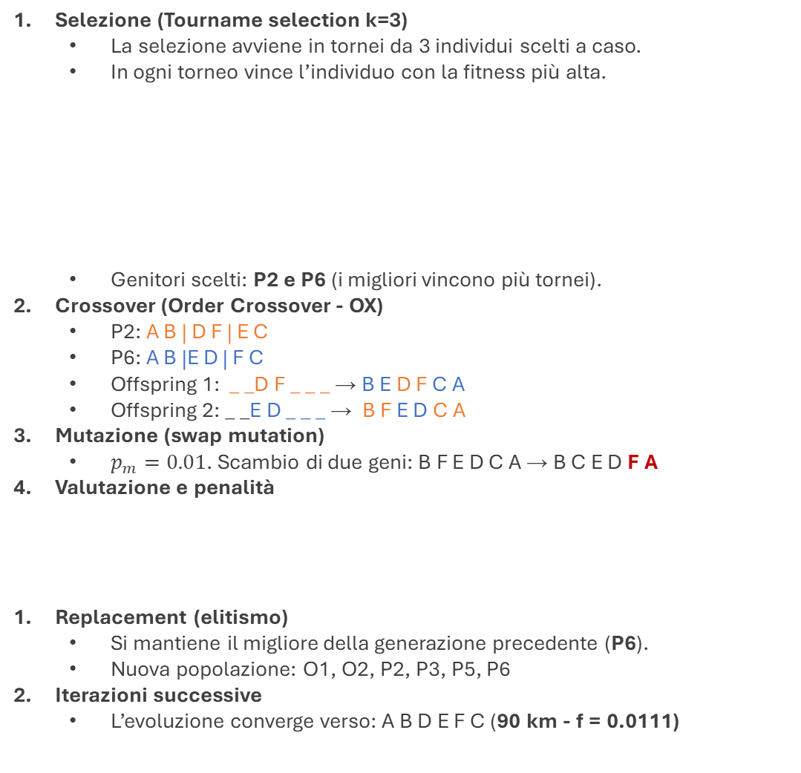
GA for TSP con penalty
Selezione (Tourname selection k=3)
  La selezione avviene in tornei da 3 individui scelti a caso.
  In ogni torneo vince l’individuo con la fitness più alta.
  Genitori scelti: P2 e P6 (i migliori vincono più tornei).
Crossover (Order Crossover - OX)
  P2: A B | D F | E C
  P6: A B |E D | F C
  Offspring 1: _ _D F _ _ _ → B E D F C A
  Offspring 2: _ _E D _ _ _ → B F E D C A
Mutazione (swap mutation)
  $p_{m}=0.01$. Scambio di due geni: B F E D C A → B C E D F A
Valutazione e penalità
Replacement (elitismo)
  Si mantiene il migliore della generazione precedente (P6).
  Nuova popolazione: O1, O2, P2, P3, P5, P6
Iterazioni successive
  L’evoluzione converge verso: A B D E F C (90 km - f = 0.0111)
Trovare il percorso più breve che visita tutte le città una sola volta e ritorna al punto di partenza.
Torneo | Partecipanti | Vincitore
1 | P1, P2, P4 | P2
2 | P3, P5, P6 | P6
3 | P1, P3, P6 | P6
4 | P2, P4, P5 | P2
dist | A | B | C | D | E | F
A | – | 10 | 15 | 20 | 25 | 18
B | 10 | – | 35 | 25 | 17 | 28
C | 15 | 35 | – | 30 | 20 | 14
D | 20 | 25 | 30 | – | 16 | 22
E | 25 | 17 | 20 | 16 | – | 12
F | 18 | 28 | 14 | 22 | 12 | –
Rappresentazione (genotipo): ogni tour è una soluzione (encoding a permutazione)
Generazione della popolazione iniziale in maniera casuale
Crom. | Sol. | dist | Fitness (1/d)
P1 | A B C D E F | 121 | 0.0083
P2 | A B D F E C | 104 | 0.0096
P3 | A C E D B F | 122 | 0.0082
P4 | A D E F B C | 126 | 0.0079
P5 | A E D B C F | 133 | 0.0075
P6 | A B E D F C | 94 | 0.0106
Offsp. | Tour | dist. | Fitness (1/d)
O1 | B E D F C A | 94 | 0.010
O2 | B C E D F A | 121 + (50* 1) | 0.005

Slide 12

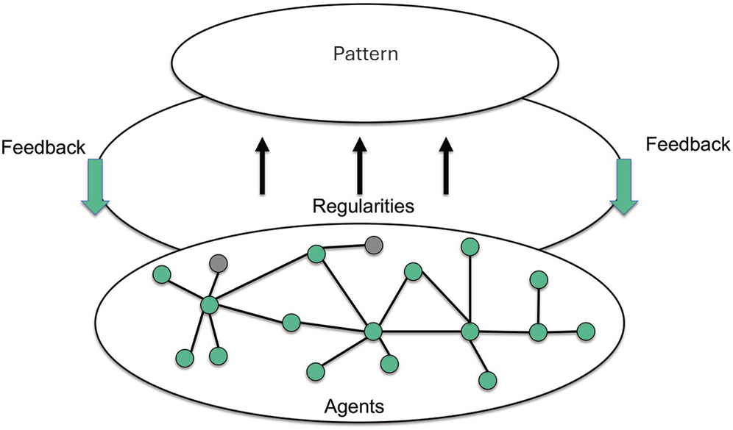
Cos’è la Swarm Intelligence
La swarm intelligence (intelligenza dello sciame) è definita come il comportamento collettivo di sistemi decentralizzati e auto-organizzati in cui il gruppo manifesta una forma di "intelligenza" superiore a qualsiasi suo singolo elemento.
Decentralizzazione: nessun controllo centrale guida il gruppo.
Auto-organizzazione: l’ordine emerge spontaneamente dalle interazioni.
Robustezza: il sistema continua a funzionare anche se alcuni agenti falliscono.
Adattività: la collettività si adatta dinamicamente all’ambiente.
Ogni agente segue poche regole di base, non ha conoscenza globale né un obiettivo esplicito, ma dall’interazione tra tutti gli agenti nasce un comportamento globale intelligente.

Slide 13
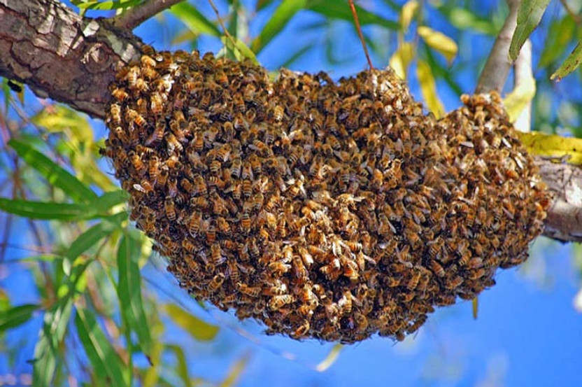
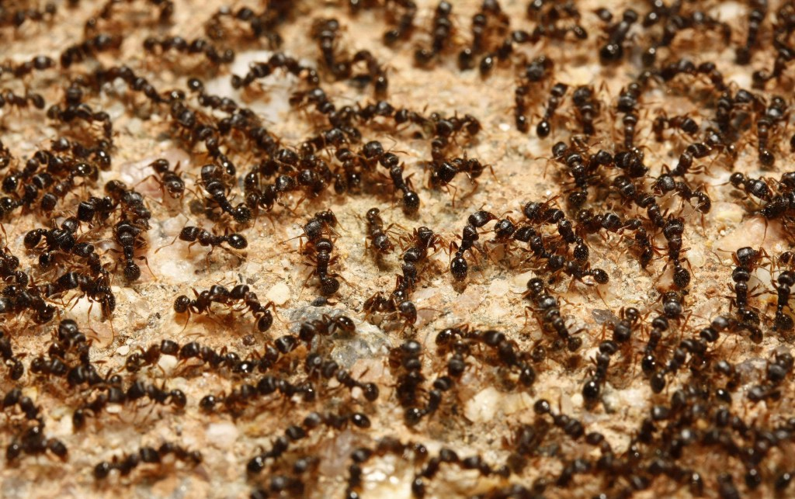
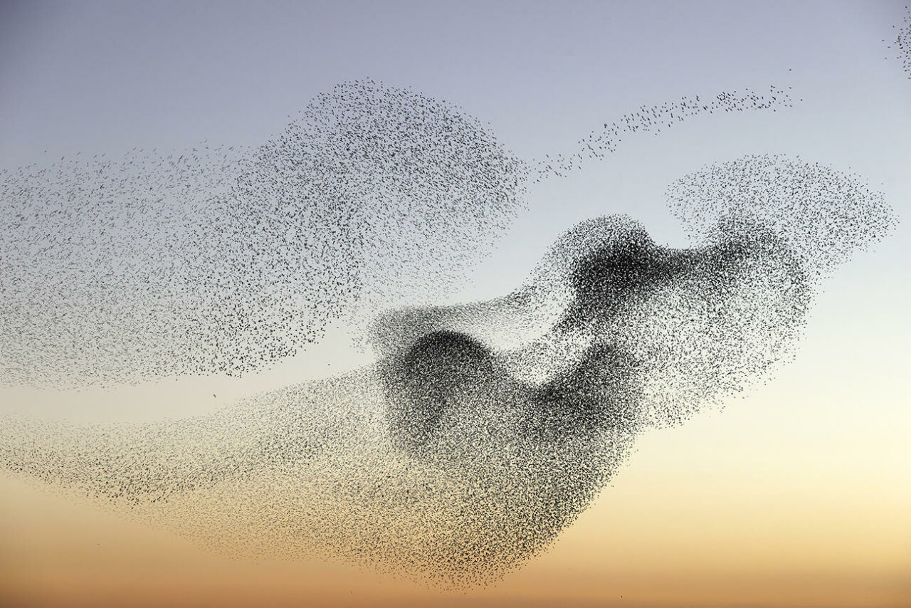
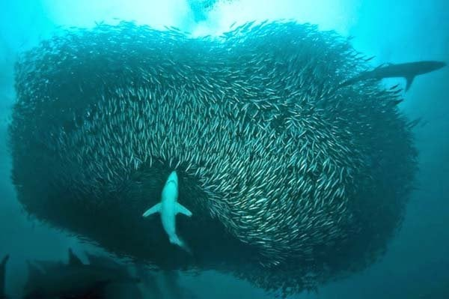


Swarms examples
swarm whose individual agents are bees
swarm whose individual agents are ants
swarm whose individual agents are birds
swarm whose individual agents are fishes
swarm whose individual agents are people
swarm whose individual agents are cars

